Slide 1
데이터 스토리텔링

Slide 2

개요 - 데이터 스토리텔링의 정의
데이터 스토리텔링은 데이터 분석 결과를 대상으로 사람들과 보다 효과적으로 커뮤니케이션할 수 있는 방법이다.
데이터로 스토리 전달하기 위해 배워야 하는 6개의 내용
상황 정보를 이해하는 방법
효과적인 시각자료 유형을 선택하는 방법
군더더기(보고에 불필요한 부분)를 찾고 제거하는 방법
원하는 부분에 청중의 주목을 이끌어 내는 방법
설계차처럼 생각하고 데이터를 가시화하는 방법
스토리를 설득력있게 전달하는 방법

Slide 3
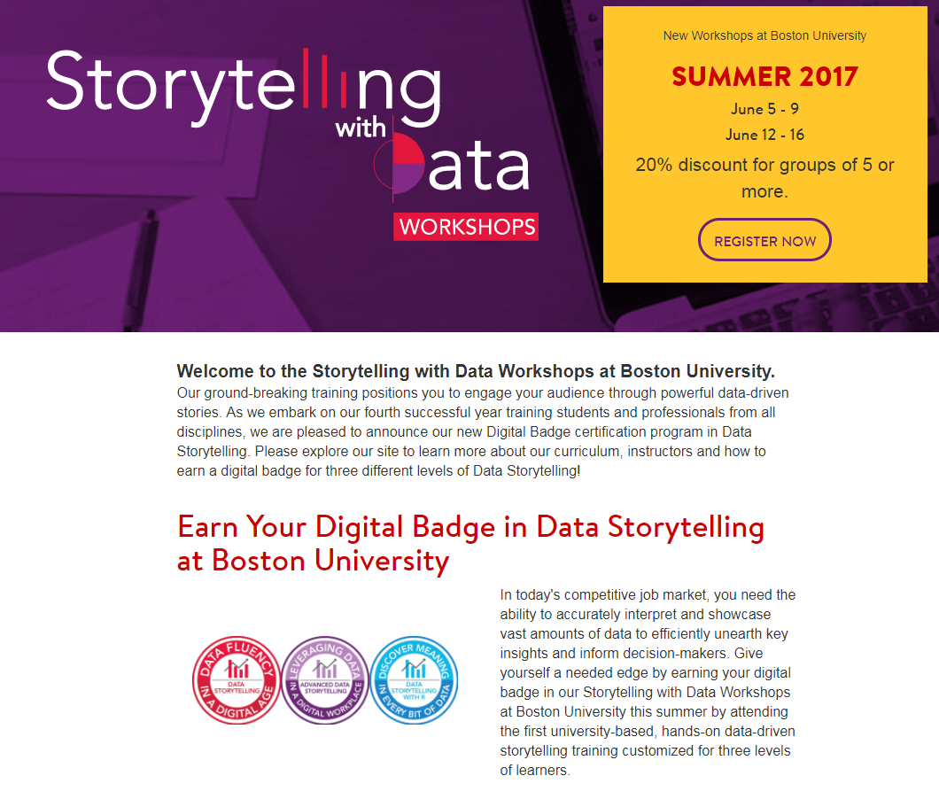

개요 - 데이터 스토리텔링의 중요성
데이터로 스토리를 전달할 수 있는 능력은 데이터가 급증하고 데이터에 근거한 의사결정 수요가
증가하는 현 시대에 점점 더 중요해지고 있다.
학교(정규 교육 과정)
관련 교육과정 운영 기업

Slide 4
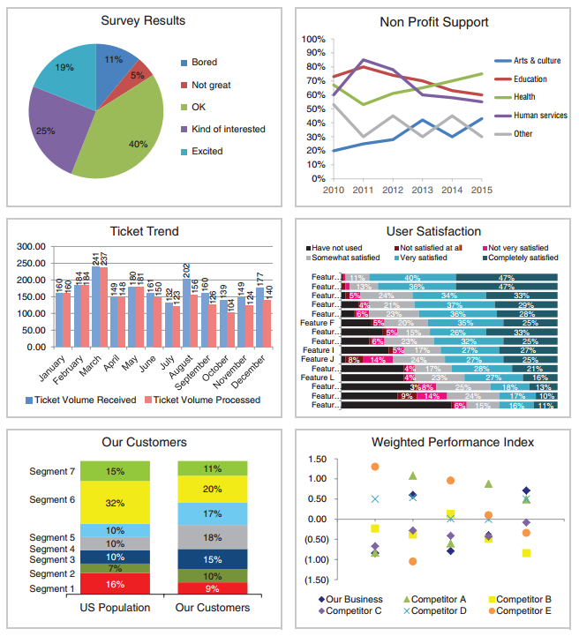
개요 - 효과적인 분석결과 가시화 방법
우리는 학교에서 언어와 수학을 배웠지만 두 가지를 같이 응용하는 방법을 배우지는 못했다.
따라서 데이터를 갖고 표현하는데 있어 능숙한 자질을 갖고 있는 사람은 드물다.

Slide 5
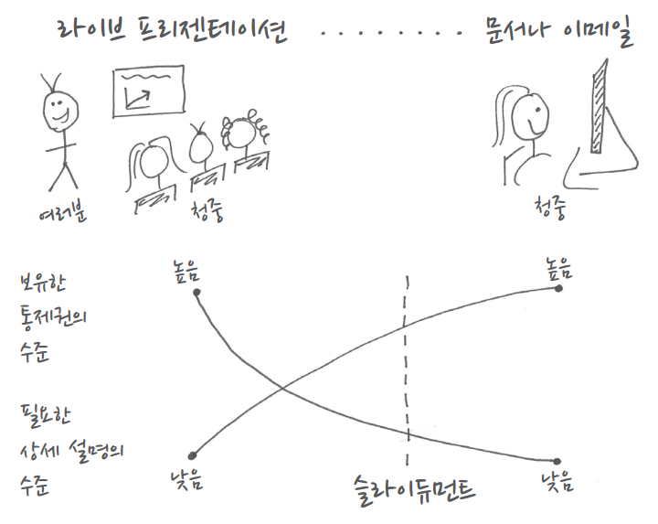
개요 - 커뮤니케이션 메커니즘
라이브 프리젠테이션에서는 발표자가 모든 것을 통제한다.
라이브 프리젠테이션에서
발표자는 청중이
무엇을 보아야 하고
언제 보아야 하는지를 결정한다.
또한 발표 속도를 조정하기 위해
시각자료에 대한 신호에 대응하거나
특정 포인트에 대한 설명수준을
조정할 수 있다.

Slide 6
사람의 시각인지
사람은 사물들을 볼 때 어떠한 순서로 어떻게 인지하는지에 대한 일반적인 방법이 있다.
출현
(Emergence)
사물을 인식할 때 부분보다 먼저 전체가 인지된다.
전체적인 패턴을 우리가 이미 알고 있는 형태와 사물에 맞춰서 연상한다.
→ 전체적인 패턴을 연상한 이후에, 전체를 이루고 있는 부분들을 보기 시작한다.
구상화
(Recification)
사람의 마음은 빈틈을 채워서 생각하는 경향이 있다.
사람은 친숙한 패턴과 비슷한 모습으로 보려고 하면서 빈틈을 매꿔서 보게 된다.
→ 보여주려는 형태와 거의 유사한 패턴을 보여주고 있다면, 형태의 일부는 생략해도 상관이 없다.
다중안정성
(Multi-stability)
사람은 불확실한 것을 피하려고 한다.
사물에 대해 두가지 인식 사이에서 왔다갔다 하는 것 보다, 유력한 한가지만을 인식하려는 경향이 있다.
→ 한번에 바꾸려고 하지 말고 원하는 방향으로 인식시킬 수 있는 방법을 찾고 그 방법을 지속적으로 강화시켜야한다.
불변성
(Invariance)
사람들은 유사점과 차이점에 대한 인식을 잘한다.
사물에 대한 인식은 위치하는 각도나 크기 등에 영향을 받지 않는다.
→ 사물을 서로 다른 각도에서 볼 경우 형태가 다르더라도 해당 사물을 인식할 수 있는 능력이 있다.

Slide 7

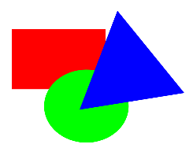
단순함의 법칙(Law of Simplicity)
사람은 본능적으로 단순하고, 명료하고, 정돈된 것을 좋아한다.
복잡한 형태를 마주치면, 단순한 요소들이나 단순한 하나의 형태로 인식하려고 한다.
좌측의 복잡하고 모호한 형상을, 우측의 단순한 형태들의 합으로 인식하려는 경향이 있다.

Slide 8


폐쇄(Closure)
복잡하게 구성된 물체를 볼 때, 사람은 이미 존재하고 있는 구성 내용에 근거해 추정하는 것을 좋아한다.
전체의 일부분이 생략되어 있더라도, 우리의 눈은 이러한 생략된 부분을 채워버리는 경향이 있다. 우측 화면의 경우 처음에는 원으로 인식하다가 잠시 후에 개별 요소로 인식하는 경향이 있다.

Slide 9

대칭과 순서(Symmetry and Order)
사람은 사물을 가운데를 중심으로 대칭인 형태로 보는 경향이 있다.
대칭은 고정되고 정렬된 느낌을 주며, 사람은 이러한 느낌을 찾으려고 하는 경향이 있다.
혼돈 속에서 정돈된 것을 만들고 싶은 것이 인간의 본능이다.

Slide 10

형태와 배경(Figure/Ground)
요소들은 형태(시선이 가능 부분) 또는 배경(형태가 위치한 배경) 둘 중에 하나로 인식된다.
검은색과 흰색 중 어떤 것을 형태나 배경으로 볼지에 따라 두 개의 얼굴을 볼 수도 있고
화분으로 볼 수도 있다. 두가지 인식이 쉽게 전환된다면 불확실한 관계라고 할 수 있다.

Slide 11
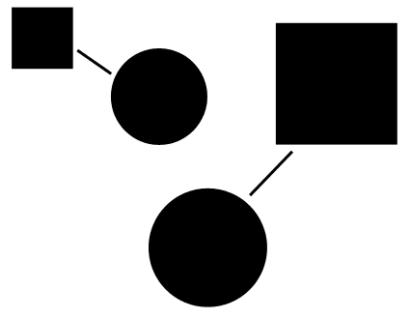
균일한 연결(Uniform Connectedness)
시각적으로 연결된 요소들은 연결되지 않은 요소들보다 더욱 연관성있는 것처럼 인지된다.
그림 상에서 두 쌍의 요소들이 선으로 연결되어 있다. 두 개의 사각형과 두 개의 원으로 보는 것보다는 시각적으로 연결되어 있는 사각형과 원의 결합이 상대적으로 강해 보인다.

Slide 12
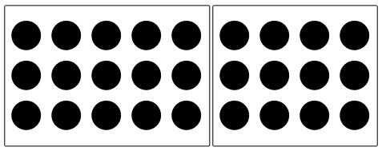
공동 영역(Common Regions)
닫힌 공간에 존재하는 요소들은 그룹의 일부분으로 인식된다.
요소들 간의 연결을 보여주는 또 다른 방법은 요소들을 가두는 것이다.
닫힌 공간 안에 있는 것들은
서로 연관된 것으로 인식되고, 닫힌공간 밖에 있는 것들은 분리된 것으로 인식된다.

Slide 13
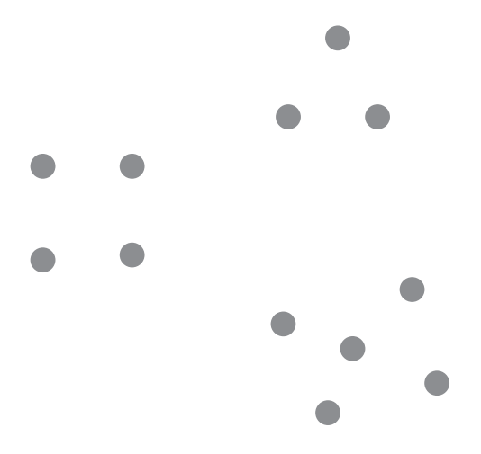
근접(Proximity)
서로 가까이 있는 요소들은 서로 멀리 떨어져 있는 요소들보다 더 연관되어 보인다.
근접은 공간이 닫혀있는 공동 영역과 비슷한 개념이다. 요소들이 서로 가까이 위치해 있으면, 따로 떨어져 존재할 때보다 그룹의 일부분으로 인식된다.

Slide 14
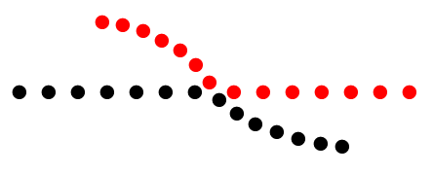
연속(Continuation)
어떤 선이나 곡선을 따라 나열된 요소들은 그렇지 않은 요소들보다 더 연관되어 보인다.
한점에서 만나는 두 개의 직선과 두 개의 곡선이 아닌, 하나의 직선과 하나의 곡선이 교차하는 것이라고 생각하는 경향이 있다.

Slide 15
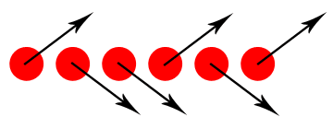
공동운명(Common Fate)
같은 방향으로 움직이는 요소들은 움직이지 않거나 서로 다른 방향으로 움직이는 요소들보다
더욱 연관되어 보인다.
요소들이 서로 떨어져있거나, 형태가 비슷하지 않아도, 똑같이 움직이거나 변화하고 있으면
해당 요소들은 서로 연관되어 보인다. 요소들은 꼭 같은 방향으로 움직이고 있을 필요는 없다.

Slide 16

평행(Parallelism)
서로 평행을 이루고 있는 요소들은 서로 평행이 아닌 요소들보다 더욱 연관되어 보인다.
평행을 이루고 있는 직선이 나머지 다른 직선에 비해서 서로 관련이 있다고 생각하는 경향이 있다.

Slide 17

유사(Similarity)
비슷한 특징을 가지고 있는 요소들은 그렇지 않은 요소들보다 더 연관되어 보인다.
모두 같은 형태의 원이라도, 붉은 원과 검은색 원들은 서로 구분된다.
색상의 유사성으로 인해
붉은 원들은 붉은 원들끼리 연관되어 보이고, 검은 원은 검은 원들끼리 연관되어 보인다.

Slide 18

초점(Focal Points)
특별한 점이 있거나, 강조되거나, 다른 요소들은 보는 사람의 주의를 집중시킨다.
위 이미지에서 다른 요소들과는 다른 색상과 형태로 되어 있기 때문에 사각형에 시선이 집중된다.
초점의 원리는 사람들에게 잠재적 위험을 빨리 인식시키고 싶은 용도로 사용할 수 있다.

Slide 19

과거의 경험(Past Experiences)
요소들은 관찰자의 과거의 경험에 따라 인식되는 경향이 있다.
색상의 의미들은 과거경험으로부터 의미를 전달할 수 있다. 위 색상을 보면 붉은색은 멈춤, 초록색은 가도 됨을 의미한다고 해석하는 경향이 있다.

Slide 20
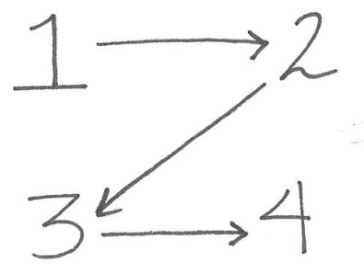
내용의 위치
다른 시각적 힌트가 없다면 청중의 대부분은 스크린의 좌측에서 시작하여 지그재그 방향으로 읽는 경향이
있음을 알아두고 이 위치에 가장 중요한 내용을 두도록 한다.

Slide 21
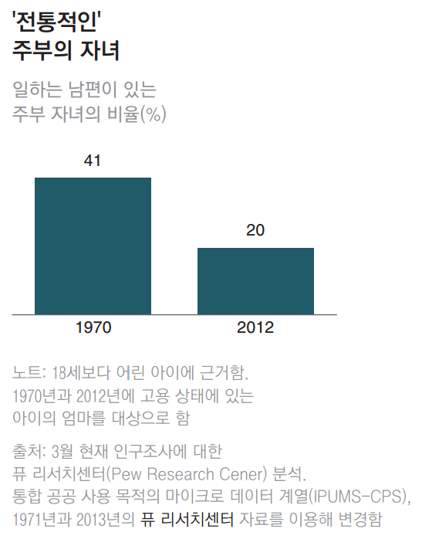
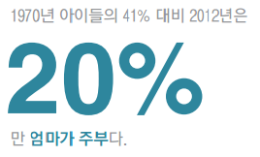
간단한 텍스트
여러분이 공유하려는 숫자가 한두 개 뿐이라면 텍스트로 표현하는 것이 효과적이다.
주부 엄마의 비율

Slide 22
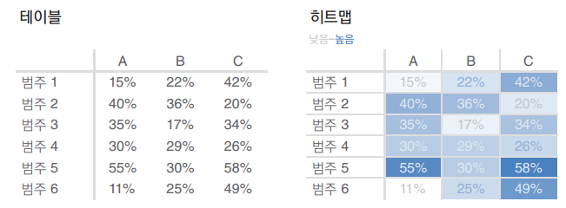
테이블 표현
프리젠테이션에서는 가능하면 테이블을 사용하지 말자. 청중이 테이블을 읽어야 한다면 여러분이
구두로 언급하게 될 핵심 포인트에 주목하지 못하는 문제가 발생한다. 최대한 가시화 하자.
숫자대신 색의 채도를 이용하여 셀의 배경을 설정하면 보다 쉽고 명확하게 파악할 수 있다.

Slide 23
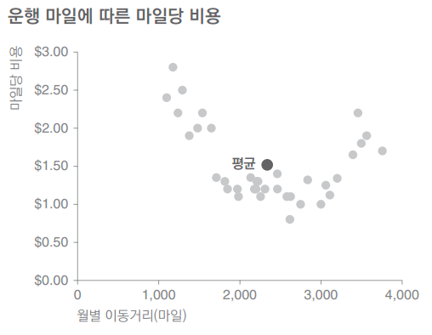
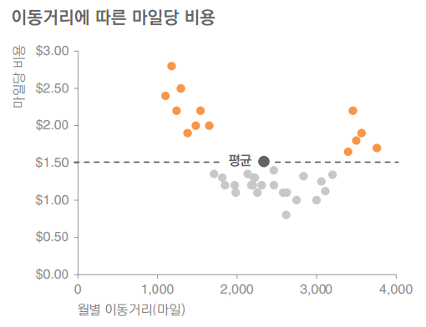
산점도로 표시하자
X와 Y의 관계를 갖는 데이터는 산점도를 이용한다. 평균 이상이 의미가 있다면 이를 명확하게 표현하면 좋다.

Slide 24
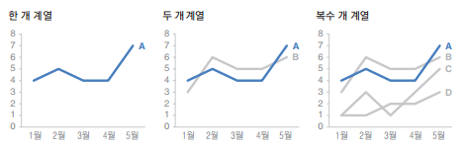
연속형 데이터는 선 그래프로…
선 그래프는 연속형 데이터를 표시하기 위해 사용한다.
그래프 두 개 이상을 비교하는 경우 X축과 Y축의 Scale를 동일하게 설정한다.

Slide 25
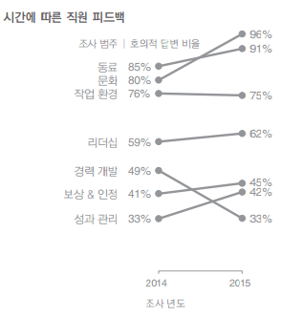
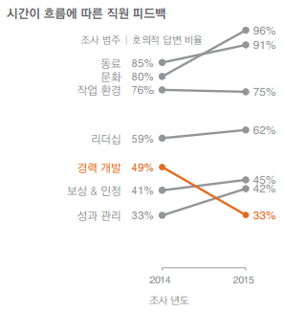
경사 그래프
두 개의 기간이나 비교 시점을 갖고 있어 증가와 감소 또는 두 데이터 지점 간 다양한 범주에 걸치 차이를
보여주기 위해 사용하며 강조하기 위한 내용이 주목받도록 한다.

Slide 26
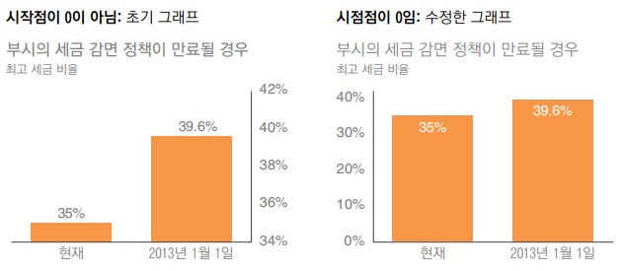
막대 그래프
막대 그래프는 시작점이 0이어야 한다.
발표할 보고서는 양심을 갖고 작성하도록 하자.

Slide 27
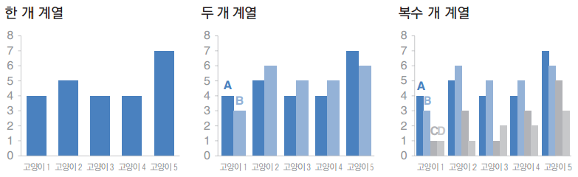
수직 막대 그래프
청중이 무엇을 비교하면 좋은지를 생각해보고 가능하면 범주의 구조를 최소화한다.
계열이 많아질 수록 비교 분석결과를 이해하는데 어려움을 겪는다.

Slide 28
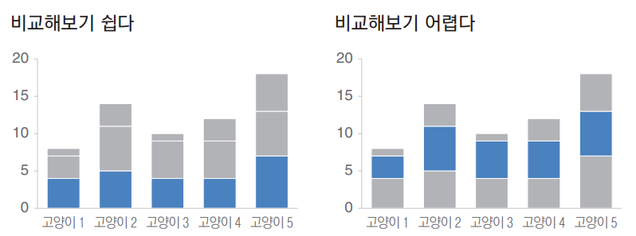
누적 수직 막대 그래프
누적 수직 막대 그래프의 사용은 최대한 자제하며 불가피하게 사용시에는 비교해보기 쉽게 한다.
중요하게 비교분석해야 하는 계열을 최하단에 위치하도록 한다.

Slide 29
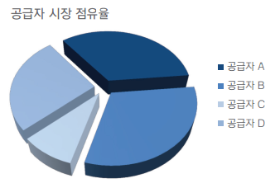
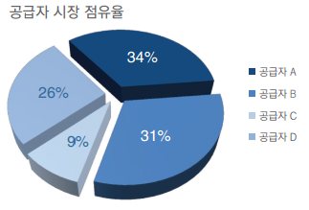
파이차트
가능하면 파이차트는 사용을 자제하는 것이 필요하다.
3D는 아무런 효과를 주지 못하며 가시적으로 숫자 인식을 왜곡시켜버리는 문제가 발생한다.

Slide 30
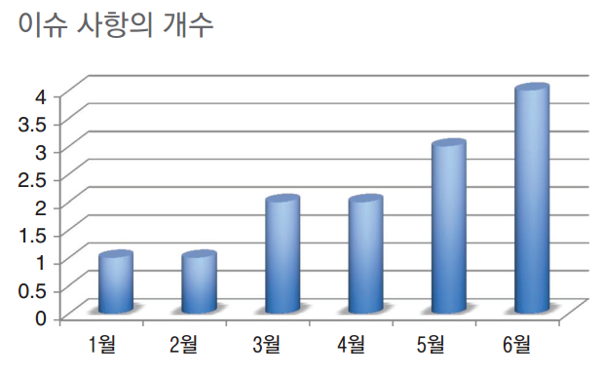
절대 3D를 사용하지 말아라.
가능하면 파이차트는 사용을 자제하는 것이 필요하다. 2월의 막대 높이를 계산하려면 교차하지 않는
탄젠트 평면으로 결정해야 할 만큼 직관적이지 않다.

Slide 31
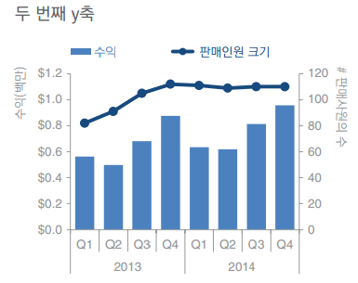
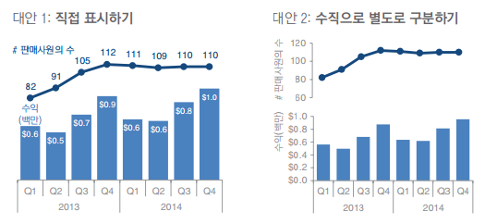
두개의 y축은 일반적으로 좋은 생각이 아니다.
어떤 축에 대해 어떤 데이터를 읽어야 하는지 이해하는데 시간이 소요된다.

Slide 32
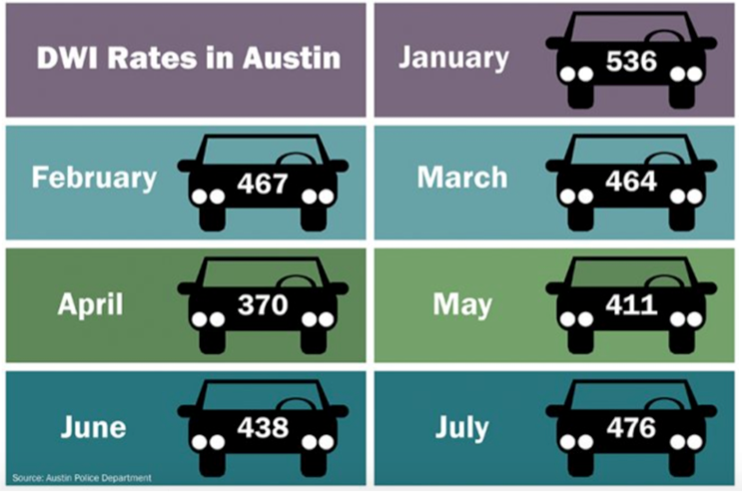
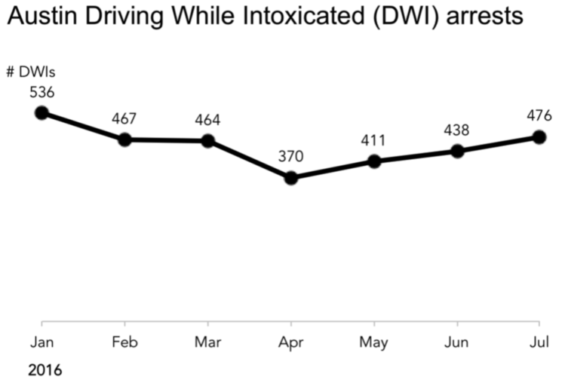
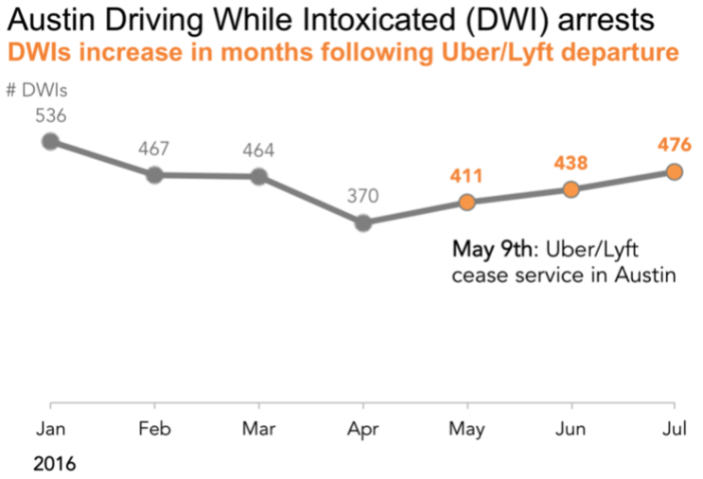
그래프 유형과 레이블
동일한 분석 결과라도 적합한 그래프를 선택해야 해당 내용을 명확하게 전달할 수 있다.
Don’t Leave your audience guessing

Slide 33
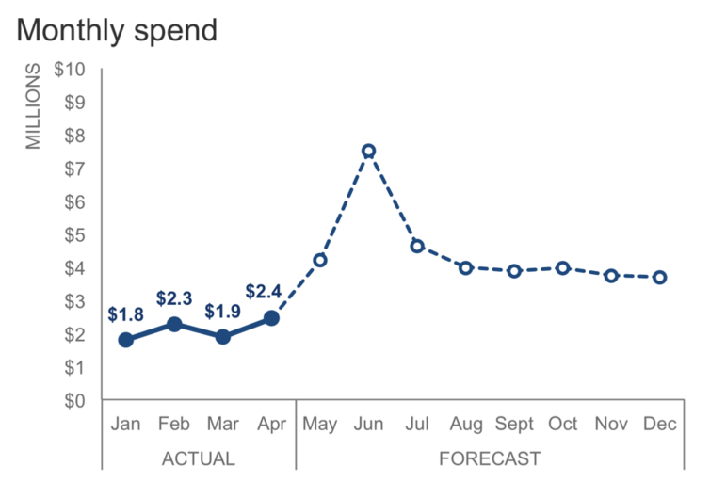
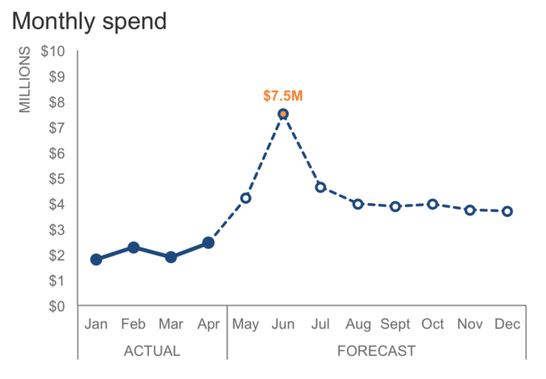
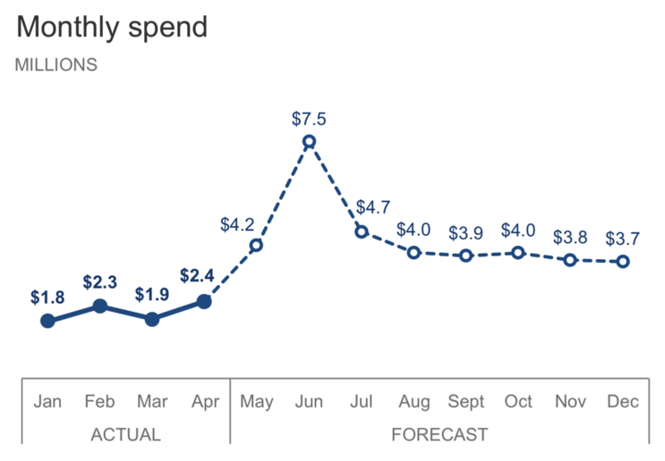
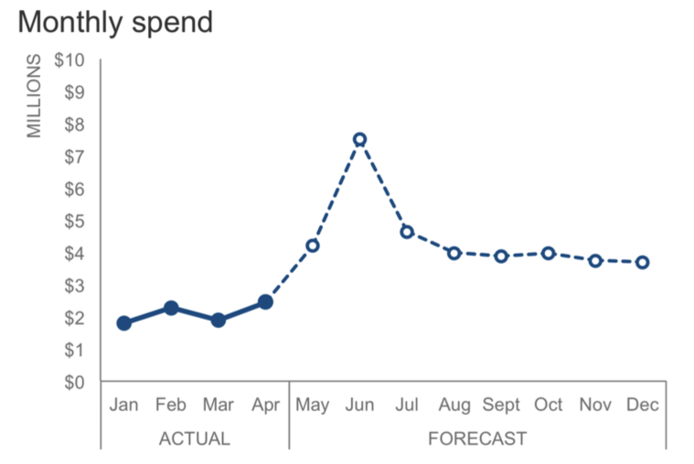
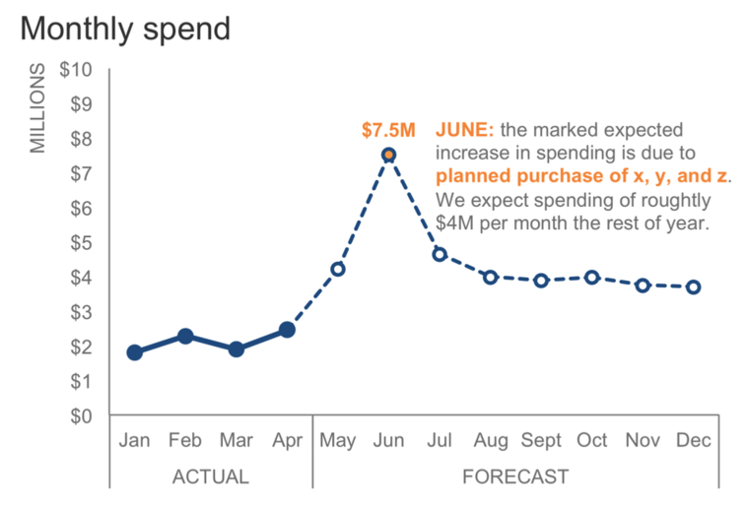
축과 레이블
동일한 분석 결과라도 축과 레이블을 적합하게 설정해야 해당 내용을 명확하게 전달할 수 있다.

Slide 34
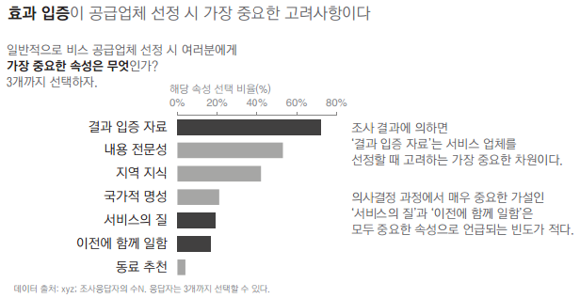
텍스트 정렬과 그래프 내용의 위치
가운데 정렬이 좌측 or 우측 정렬에 비해 해당 내용을 깔끔하게 만들지 못하는 경우가 있다.
청중은 정보를 취할 때, 시선을 스크린의 상단 좌측에서 시작해 ‘Z’모양으로 움직인다.
따라서 타이틀, 축, 범례 순서대로 정렬하는 것이 좋다.

Slide 35
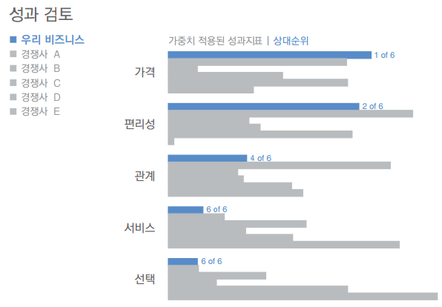
대조를 적절하게 사용하자
명확한 대조는 청중에게 주의를 어디에 두어야 할지 알도록 하는 신호가 된다.

Slide 36
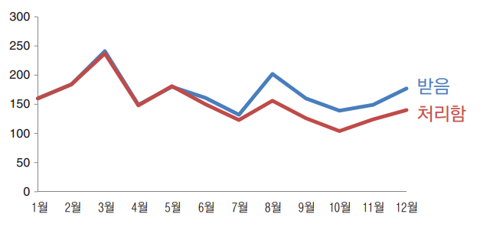
군더더기를 제거하자.
게슈탈트의 원리를 이용하여 군더더기를 제거하자.

Slide 37
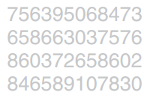
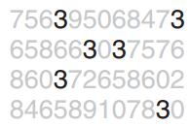
청중의 주목을 끄는 효과를 넣자.
명확한 대조는 청중에게 주의를 어디에 두어야 할지 알도록 하는 신호가 된다.
방금 보여준 그림에서
3의 개수는 몇 개인지
답하시오.
3의 개수는 몇 개인지 ?

Slide 38
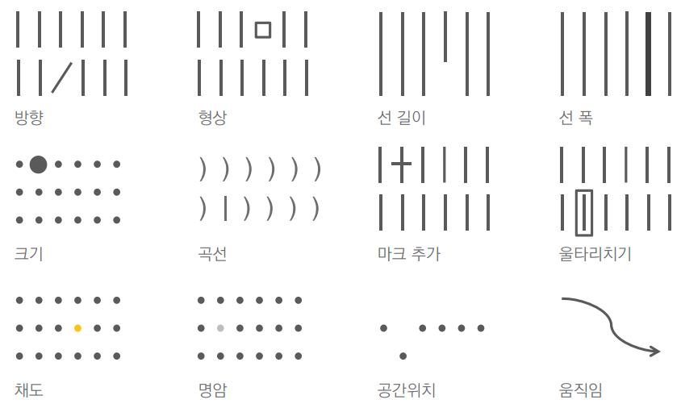
청중의 주목을 끄는 효과를 넣자.
사전 주목을 이끌어 내는 효과를 적절하게 사용하자.

Slide 39
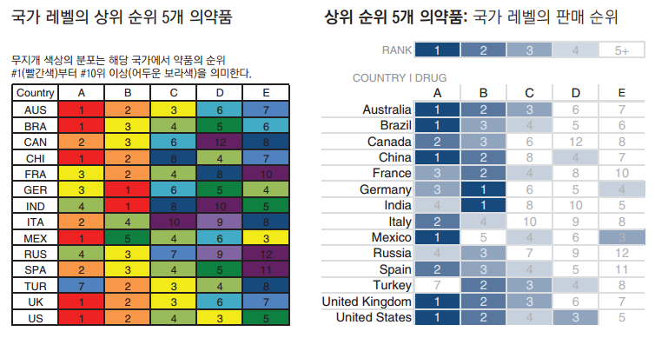
색상을 남용하지 않는다.
청중이 시선을 어디에 두어야 하는지 고민하게 하지 않도록 하자. 또한 색상을 일관성 있게 사용하며 색맹을 고려하자.
(빨강과 녹색을 구분하지 못하는 사람이 있으므로 중요한 숫자에 사용하지 않도록 한다)

Slide 40
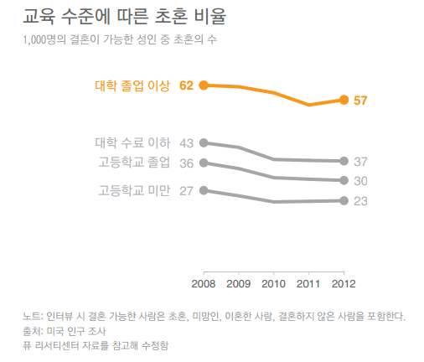
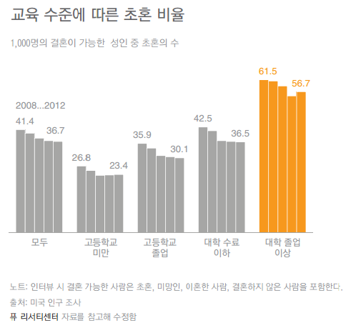
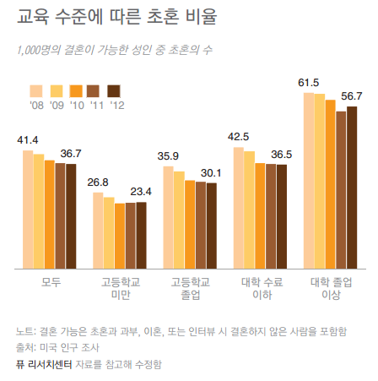
중요한 내용을 강조하자.
중요한 내용을 효과적으로 강조하자. 중복된 내용은 제거하자.

Slide 41
참고 자료
웹 사이트
- 기본 매뉴얼 : CRAN Website(http://cran.r-project.org)
- 이북 : R Cookbook(http://www.cookbook-r.com)
- 그래프 : http://docs.ggplot2.org/current/index.html#, https://plot.ly/r/
- 강의자료(Quick-R tutorial) : http://www.statmethods.net
도서
- The R Book(Michael J. Crawley)
- R Cookbook(Paul Teetor)
- R in a Nutshell(Joseph Adler)
- Modeling Techniques in Predictive Analytics(Thomas W. Miller)
- Storytelling with data(Cole Nussbaumer Knaflic)
- R for data science(Dan Toomey)
데이터 분석 Competition & 실무
- Kaggle : https://www.kaggle.com/
- KDnugget : https://www.kdnuggets.com/

